Slide 1






CHÀO MỪNG CÁC EM ĐẾN VỚI BÀI HỌC NGÀY HÔM NAY!

Slide 2

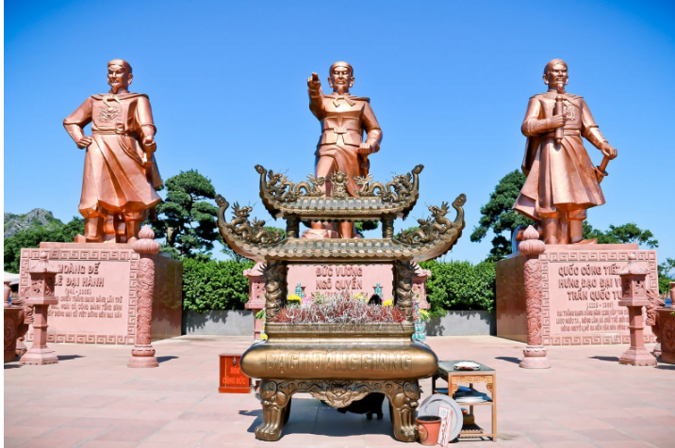
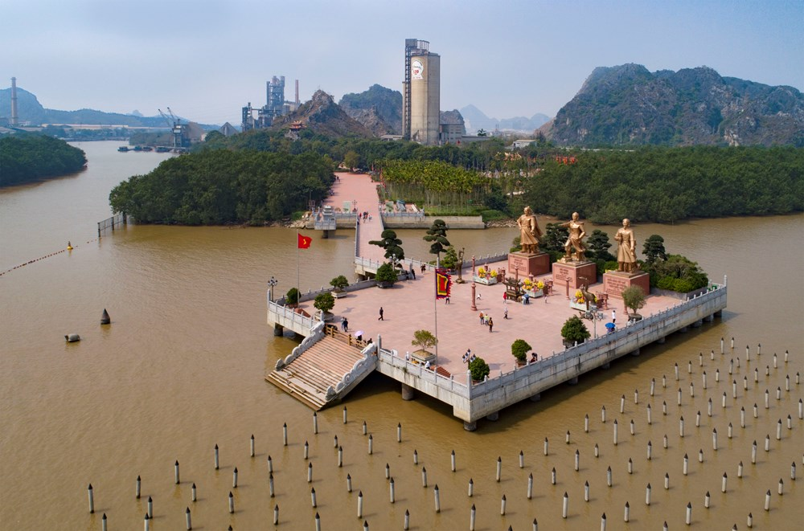

KHỞI ĐỘNG
Em có biết sông Bạch Đằng đã từng gắn với những sự kiện lịch sử và những vị anh hùng nào trong lịch sử dân tộc?
Hãy chia sẻ những hiểu biết của em về sông Bạch Đằng và sự kiện lịch sử liên quan đến địa danh đó.

Slide 3


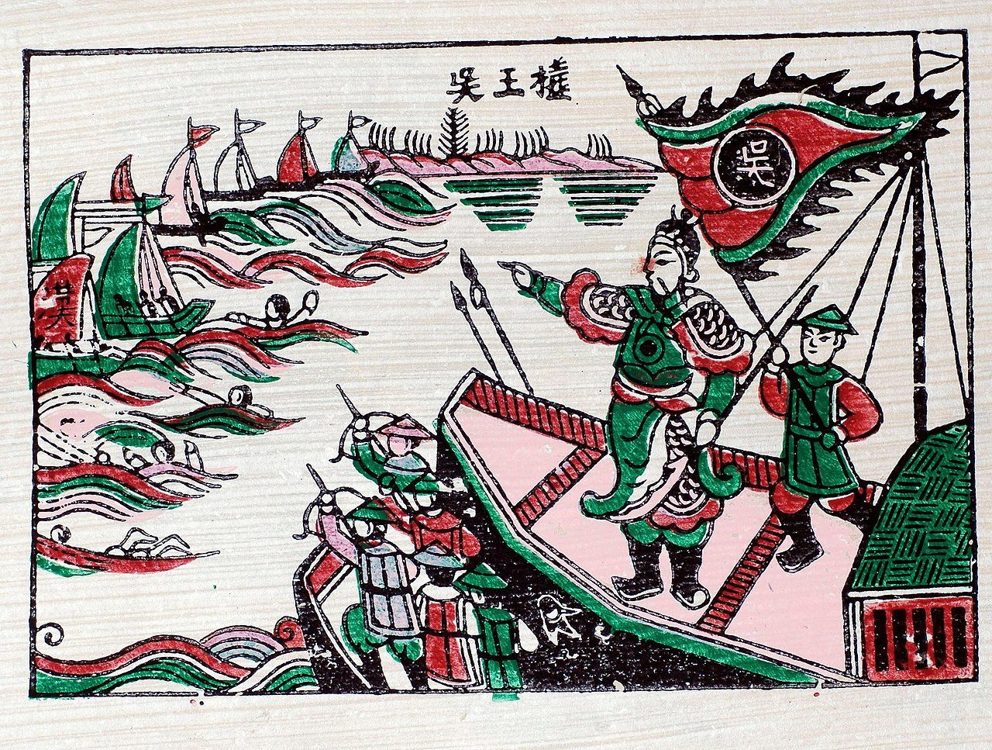
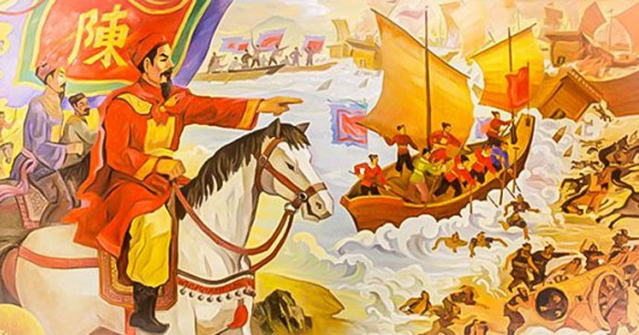
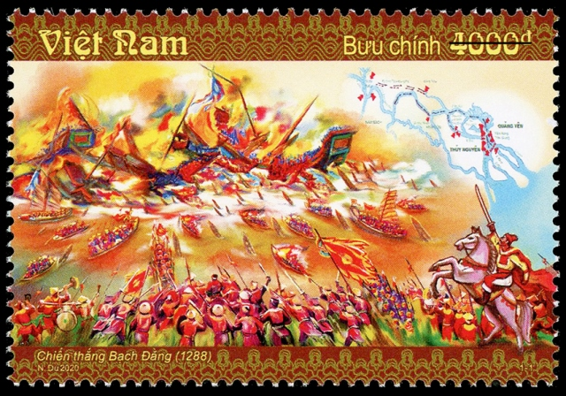
Sông Bạch Đằng đã từng gắn với những sự kiện lịch sử và với những vị anh hùng trong lịch sử dân tộc:
Trận thủy chiến năm 938: Ngô Quyền đánh thắng quân xâm lược Nam Hán.
Trận thủy chiến năm 981: Hoàng đế Lê Đại Hành phá tan quân Tống xâm lược.
Trận thủy chiến năm 1288: Hưng Đạo Vương Trần Quốc Tuấn đại thắng quân xâm lược Mông Nguyên lần thứ ba

Slide 4




BÀI 14:
BA LẦN KHÁNG CHIẾN CHỐNG QUÂN XÂM LƯỢC MÔNG - NGUYÊN

Slide 5


NỘI DUNG BÀI HỌC
PHẦN 1
PHẦN 2
Cuộc kháng chiến chống quân Mông Cổ năm 1258
Cuộc kháng chiến chống quân Mông Cổ năm 1285
PHẦN 3
PHẦN 4
Cuộc kháng chiến chống quân Mông Cổ năm 1287-1288
Nguyên nhân thắng lợi và ý nghĩa lịch sử

Slide 6





PHẦN 1
CUỘC KHÁNG CHIẾN CHỐNG QUÂN MÔNG CỔ NĂM 1258

Slide 7

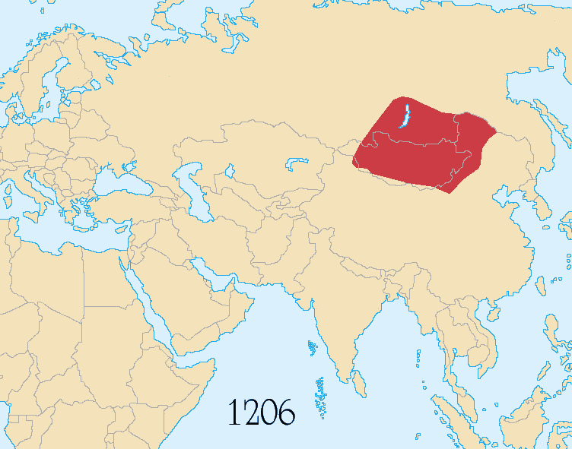
Đế chế Mông Cổ
TK XII, các bộ lạc du mục (Thát Đát, Tác-ta) bước vào giai đoạn thống nhất, dần hình thành đế quốc Mông Cổ.
Ngay trong quá trình thống nhất, Mông Cổ đã tổ chức các đạo quân xâm lược, không ngừng bành trướng lãnh thổ.
Sự phát triển của đế quốc Mông Cổ

Slide 8

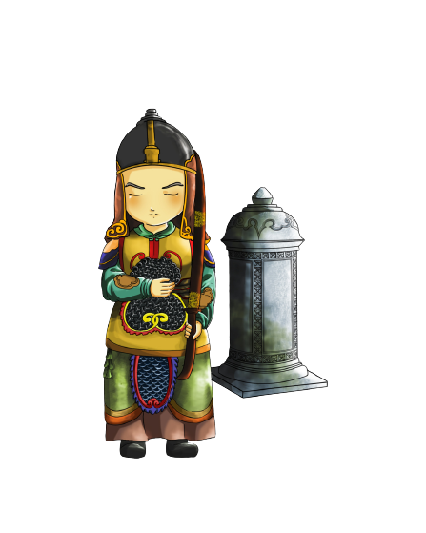

Em hãy đọc thông tin mục 1, Em có biết? - SGK tr.68 và trả lời câu hỏi: Trước nguy cơ bị xâm lược và trước thế lực mạnh của quân Mông Cổ, thái độ của Vương triều Trần và quân dân Đại Việt như thế nào?
Thái độ của vua và quân nhà Trần: Chủ động đề ra kế hoạch đối phó:
Tăng cường phòng thủ ở biên giới.
Chuẩn bị lực lượng, vũ khí...

Slide 9
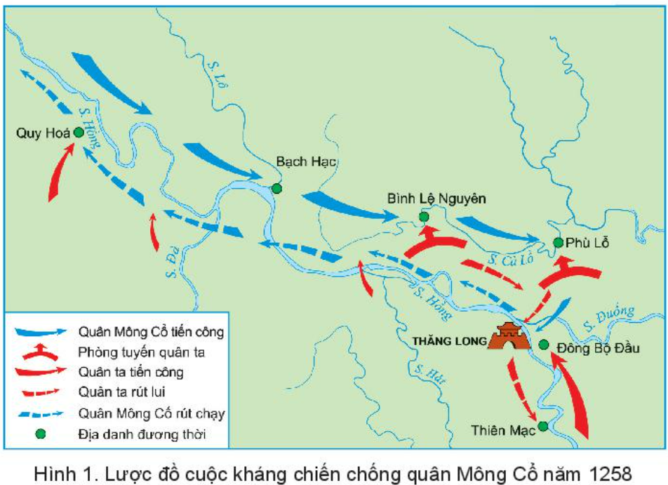
Em hãy đọc thông tin mục 1, quan sát lược đồ Hình 1 SGK tr.68, 69 và thực hiện nhiệm vụ: Chỉ trên lược đồ Hình 1 và trình bày những nét chính của cuộc kháng chiến chống quân Mông Cổ năm 1258.

Slide 10
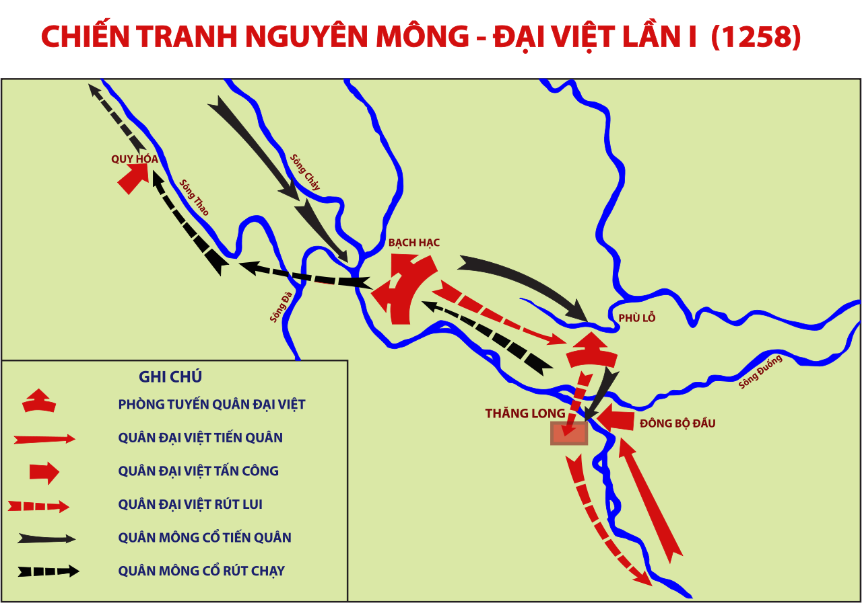
Diễn biến:
1/1258, 3 vạn quân Mông Cổ từ Vân Nam tiến vào Đại Việt .
Vua Trần Thái Tông trực tiếp chỉ huy chặn giặc ở Bình Lệ Nguyên (Vĩnh Phúc). Trước thế giặc mạnh, quân ta tạm rút lui để bảo toàn lực lượng.
Nhà Trần đã thi hành kế sách “vườn không nhà trống”.
Nhà Trần mở cuộc tấn công quyết định vào Đông Bộ Đầu (Hà Nội ngày nay).

Slide 12
Kết quả:
Quân Mông Cổ thua trận, rút chạy khỏi Thăng Long.
Đến phủ Quy Hoá lại bị dân binh địa phương chặn đánh.
Sau chưa đầy 1 tháng: Cuộc kháng chiến kết thúc thắng lợi.

Slide 13




Các em hãy đọc tư liệu 1, thảo luận cặp đôi và trả lời câu hỏi:
Câu nói của Trần Thủ Độ thể hiện điều gì về tinh thần đánh giặc của quân dân nhà Trần?
Vì sao quân Mông Cổ mạnh mà vẫn bị quân ta đánh bại?
1. Sau trận Bình Lệ Nguyên, vua Trần Thái Tông tỏ ý lo lắng và hỏi ý kiến Thái sư Trần Thủ Độ, ông đã trả lời: “Đầu thần chưa rơi xuống đất, xin bệ hạ đừng lo.”
(Theo Lịch sử Việt Nam, Tập 1, Sđd tr.746)

Slide 14
1. Sau trận Bình Lệ Nguyên, vua Trần Thái Tông tỏ ý lo lắng và hỏi ý kiến Thái sư Trần Thủ Độ, ông đã trả lời: “Đầu thần chưa rơi xuống đất, xin bệ hạ đừng lo.”
(Theo Lịch sử Việt Nam, Tập 1, Sđd tr.746)
Câu nói đó đã thể hiện tinh thần quyết tâm đánh giặc và bộc lộ niềm tin chiến thắng của quân dân nhà Trần.
Quân Mông Cổ mạnh mà vẫn bị quân ta đánh bại vì:
Quân dân nhà Trần có sự chuẩn bị chu đáo, có ý chí kiên quyết, đoàn kết đánh giặc.
Vua quan nhà Trần có kế sách đánh giặc phù hợp, đúng đắn: “vườn không nhà trống”.

Slide 15
PHẦN 2
CUỘC KHÁNG CHIẾN CHỐNG QUÂN MÔNG CỔ NĂM 1285

Slide 16

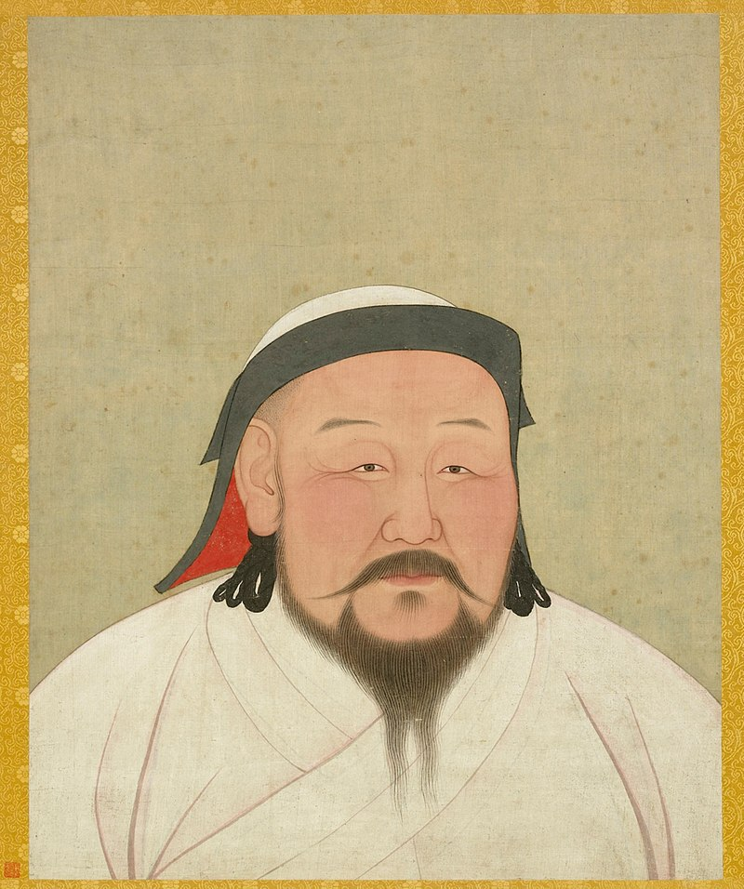

Các em hãy đọc thông tin mục 2 - SGK tr.69 và trả lời câu hỏi:
Hốt Tất Liệt chủ trương xâm lược Chăm-pa và Đại Việt để làm gì?
Tại sao quân Nguyên đánh Chăm-pa trước Đại Việt?
Hốt Tất Liệt

Slide 17
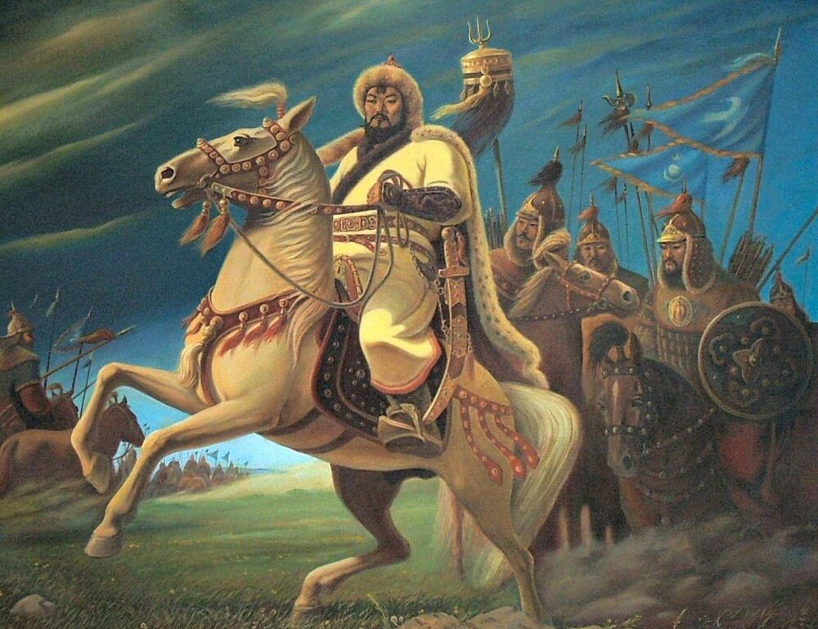
Mục đích xâm lược Chăm-pa và Đại Việt của nhà Nguyên: mở rộng phạm vi thống trị, đô hộ và thôn tính các nước khác.
Nhà Nguyên đánh Chăm-pa trước là để phối hợp thực hiện kế hoạch “gọng kìm”, nhanh chóng đánh bại Đại Việt.

Slide 18
THẢO LUẬN NHÓM
Các em hãy đọc tư liệu 2, 3 SGK tr.69, 70 và trả lời câu hỏi:
Em hãy rút ra điểm chung về tinh thần chiến đấu của vua tôi nhà Trần
2. Khắp nơi quân ta tự động thích vào cánh tay của mình hay chữ “Sát Thát”... Tại điện Diên Hồng, khi được hỏi về kế đánh giặc, tất cả các bô lão đều đồng thanh hô lớn “Đánh!”
(Theo Lịch sử Việt Nam, Tập 1, Sđd tr.764)
3. Thượng hoàng Trần Thánh Tông đến gặp Trần Quốc Tuấn và có ý dòi hỏi: “Thế giặc như thế, ta phải hàng thôi”. Trần Quốc Tuấn trả lời: “Xin bệ hạ chém đầu thần rồi hãy hàng”
(Theo Lịch sử Việt Nam, Tập 1, Sđd tr.767)

Slide 19





Nội dung tư liệu 2, 3 đều thể hiện ý chí quyết chiến của quân dân nhà Trần. Trong bối cảnh khó khăn của cuộc kháng chiến lần thứ hai, chính tinh thần quyết tâm, đồng lòng đánh giặc của cả triều đình và quân dân Đại Việt đã trở thành một trong những nhân tố quan trọng nhất dẫn đến thắng lợi vẻ vang của quân dân Đại Việt trong cuộc kháng chiến này.

Slide 20
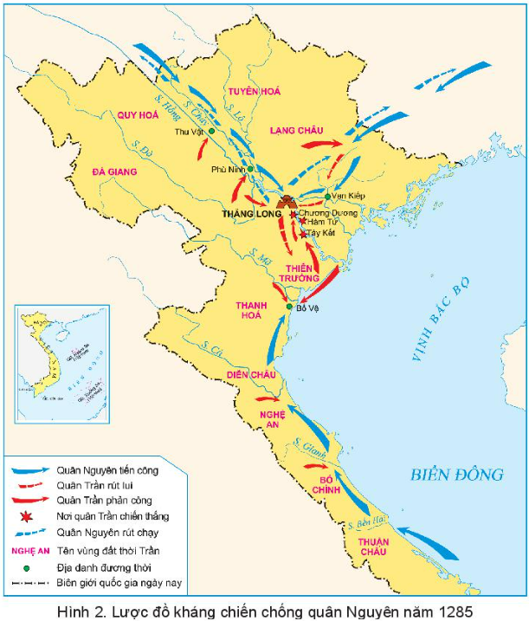
Em hãy đọc thông tin mục 2, quan sát lược đồ Hình 2 SGK tr.69, 70 và thực hiện nhiệm vụ: Trình bày tóm lược những nét chính của cuộc kháng chiến chống quân Nguyên năm 1285.

Slide 21
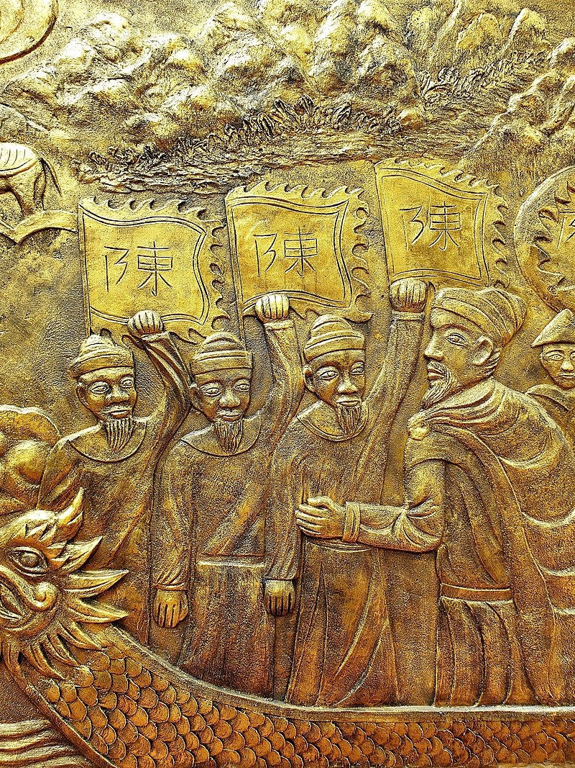
Chuẩn bị
Triệu tập Hội nghị Bình Than (Bắc Ninh).
Mở Hội nghị Diên Hồng (Thăng Long).
Cử Trần Quốc Tuấn làm Quốc công tiết chế để chỉ huy kháng chiến.
Tổ chức cuộc tập trận lớn và duyệt binh ở Đông Bộ Đầu.
Chia quân đóng giữ nơi trọng yếu.
Phù điêu Hội nghị Diên Hồng tại Đền thờ Đức Thánh Trầ

Slide 22
Diễn biến:
Quân Nguyên
Quân Đại Việt
1/1285, hơn 50 vạn quân Nguyên do Thoát Hoan chỉ huy tràn vào xâm lược Đại Việt.
Quân Nguyên rút về Thăng Long chờ tiếp viện.
Trần Quốc Tuấn cho lui quân về đóng ở Vạn Kiếp (Chí Linh, Hải Dương).
Nhà Trần tiếp tục thực hiện kế sách “vườn không nhà trống”.
Quân dân nhà Trần chiến đấu, phá vỡ kế hoạch hội quân của Toa Đô và Thoát Hoan tại vùng Thiên Trường, làm tiêu hao lực lượng địch.
5/1285, nhà Trần tổ chức phản công.

Slide 23
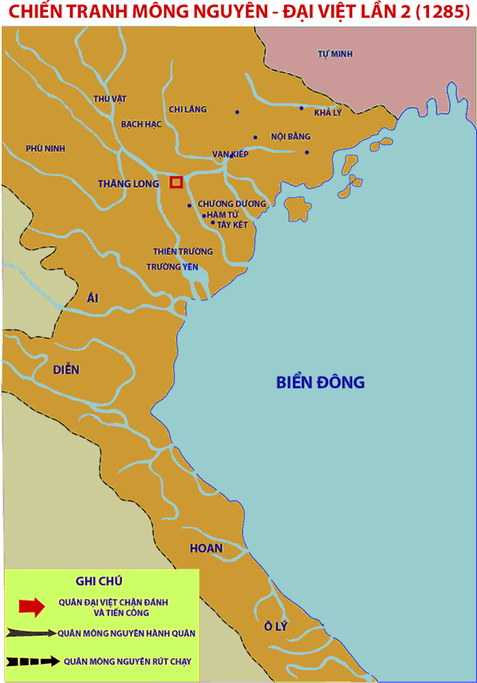

Slide 24
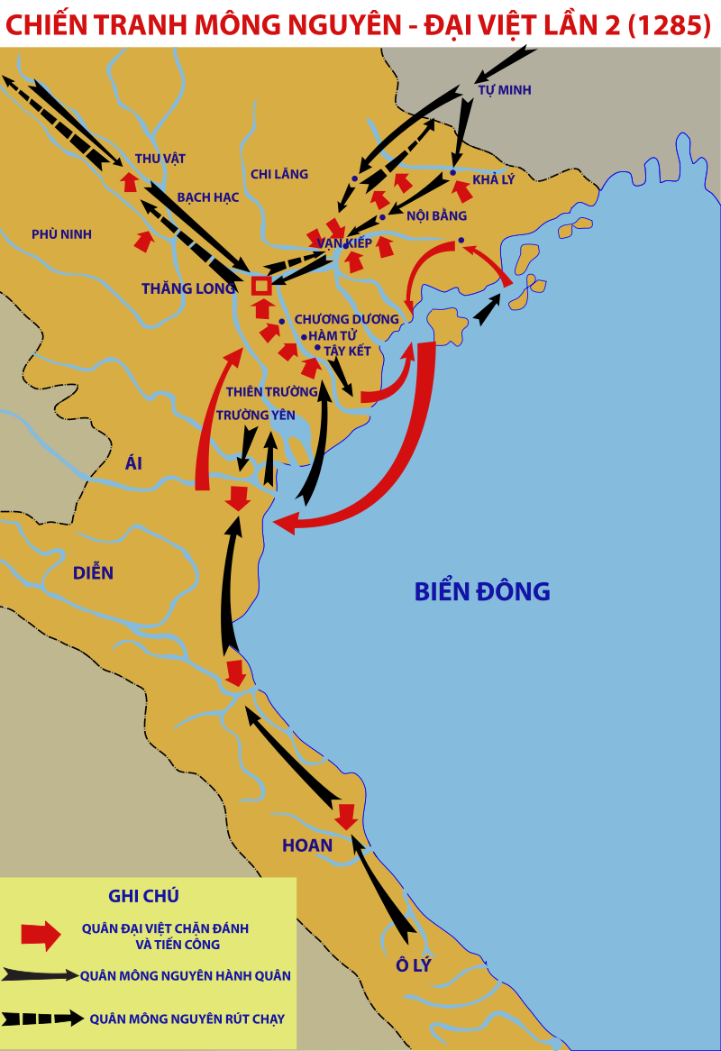
Kết quả:
5/1285, nhà Trần tổ chức phản công, đánh bại quân giặc ở nhiều nơi rồi tiến vào giải phóng Thăng Long.
Quân giặc phải rút chạy về nước.
Cuộc kháng chiến kết thúc thắng lợi.

Slide 25
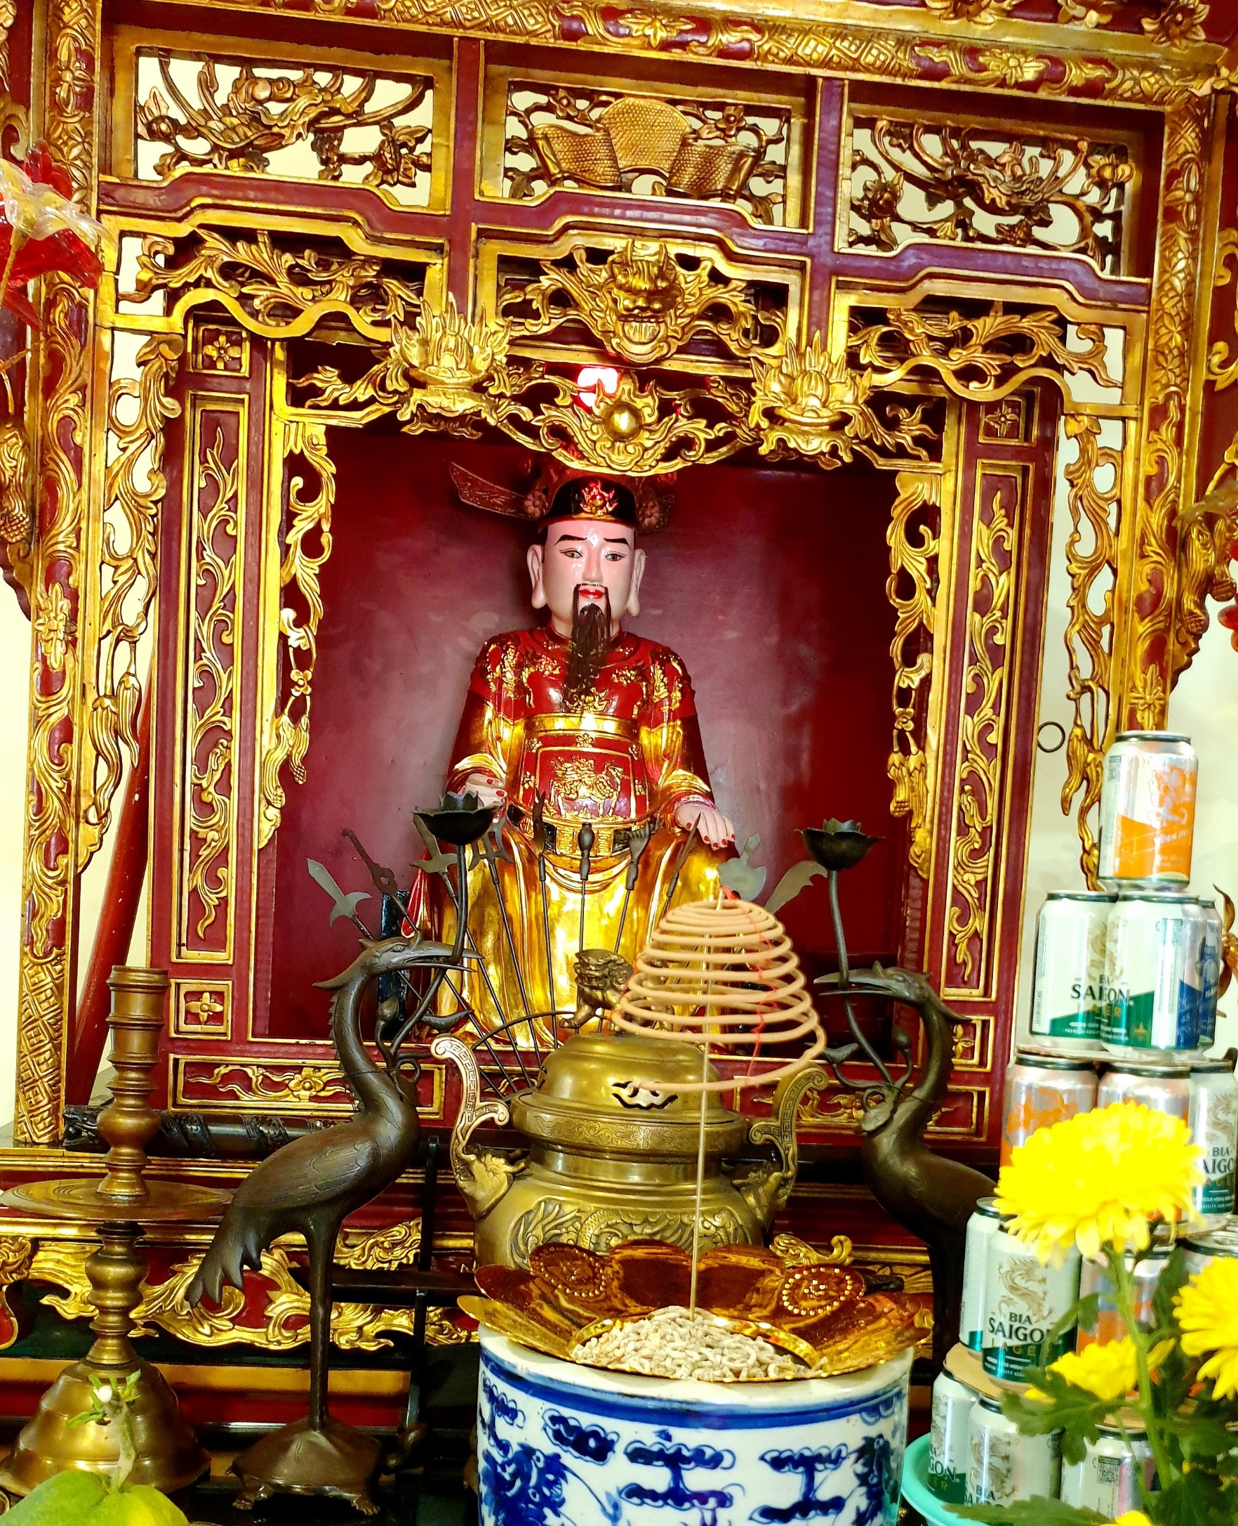
Mở rộng: Trần Bình Trọng
Sinh năm 1259 – mất năm 1285.
Là một danh tướng nhà Trần, có công lớn hộ giá bảo vệ cho vua trong cuộc chiến với quân Nguyên - Mông vào năm 1285.
Sau khi bị bắt, tướng Nguyên tìm mọi cách để khai thác thông tin, nhưng ông khẳng khái trả lời: “Ta thà làm quỷ nước Nam, chứ không thèm làm vương đất Bắc. Ta đã bị bắt thì có một chết mà thôi, can gì mà phải hỏi lôi thôi”.

Slide 26
PHẦN 3
CUỘC KHÁNG CHIẾN CHỐNG QUÂN MÔNG CỔ NĂM 1287 – 1288

Slide 27
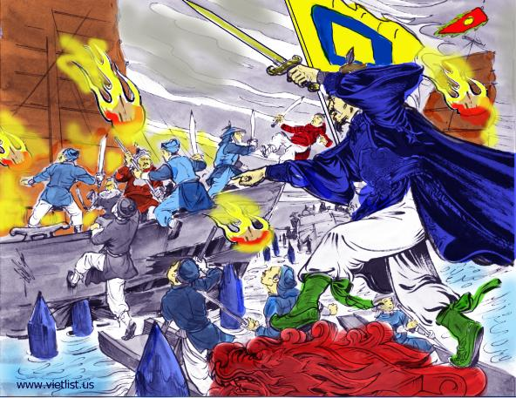
Tham vọng của nhà Nguyên trong cuộc xâm lược Đại Việt lần thứ ba
Cuộc xâm lược Đại Việt lần thứ ba của nhà Nguyên được chuẩn bị rất công phu, kĩ lưỡng, thể hiện ý đồ quyết tâm thôn tính nước ta của chúng.

Slide 28
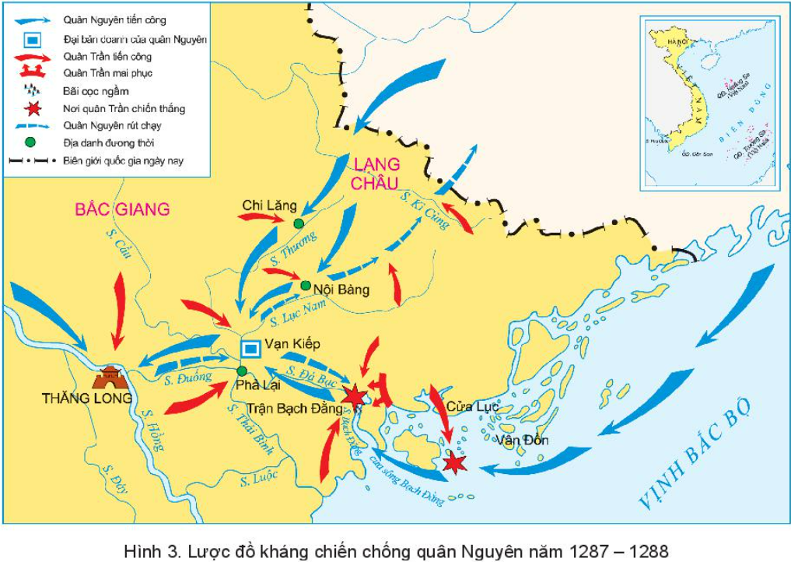
THẢO LUẬN NHÓM ĐÔI
Các em hãy quan sát lược đồ Hình 3 kết hợp đọc thông tin SGK tr.71, 72 và thực hiện nhiệm vụ: Lập sơ đồ diễn biến cuộc kháng chiến chống quân Nguyên lần thứ ba.
Gợi ý: Tham khảo sơ đồ trong SGK về cuộc kháng chiến năm 1258. Chú ý đến trận chiến Bạch Đằng năm 1288 và sự rút chạy của cánh quân bộ của Thoát Hoan.

Slide 29
Diễn biến:
Cuối năm 1287, quân Nguyên ồ ạt tiến vào nước ta.
Tại Vân Đồn, Trần Khánh Dư chỉ huy quân mai phục và giành thắng lợi
Thoát Hoan quyết định rút quân về Vạn Kiếp và từ đây rút quân về nước theo hai đường thuỷ, bộ.
1
2
3
4
5
Quân dân ta chặn đường tiến quân của giặc đến Thăng Long.
Cuối tháng 1/1288, Thoát Hoan kéo quân vào kinh thành Thăng Long

Slide 30
Diễn biến:
Nhà Trần tổ chức phản công ở cả hai mặt trận thuỷ, bộ
Trên bộ, Thoát Hoan dẫn quân từ Vạn Kiếp theo hướng Lạng Sơn rút về Trung Quốc, bị quân dân ta liên tục chặn đánh.
6
7
8
9
4/1288, đoàn thuyền của Ô Mã Nhi lọt vào trận địa bãi cọc trên sông Bạch Đằng, Ô Mã Nhi bị bắt sống.
Trận Bạch Đằng đại thắng. Cuộc kháng chiến kết thúc thắng lợi.

Slide 31
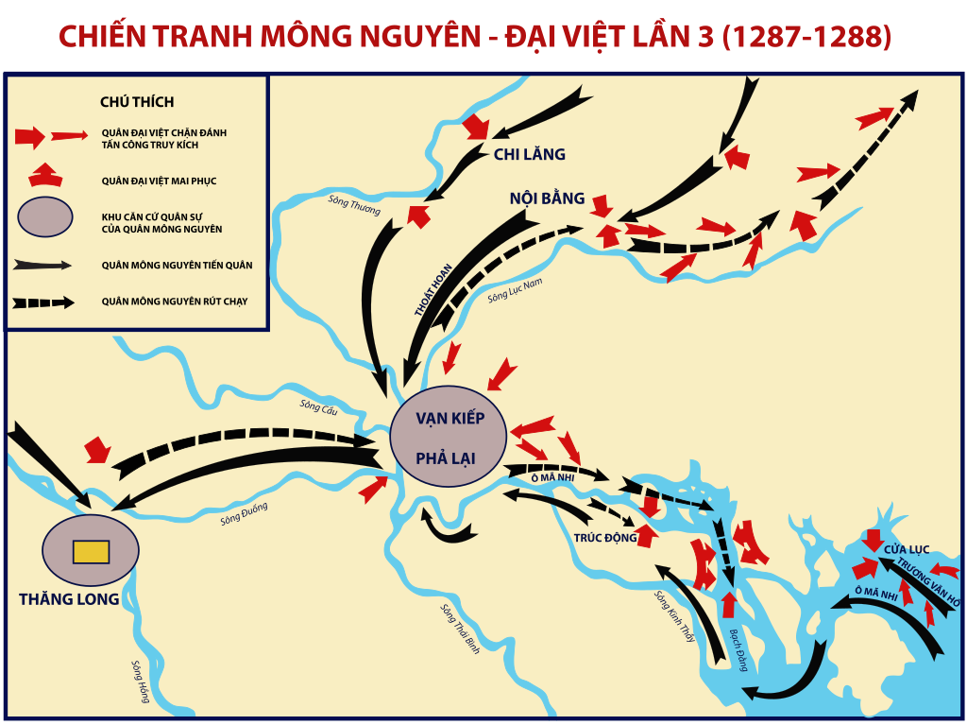

Slide 32
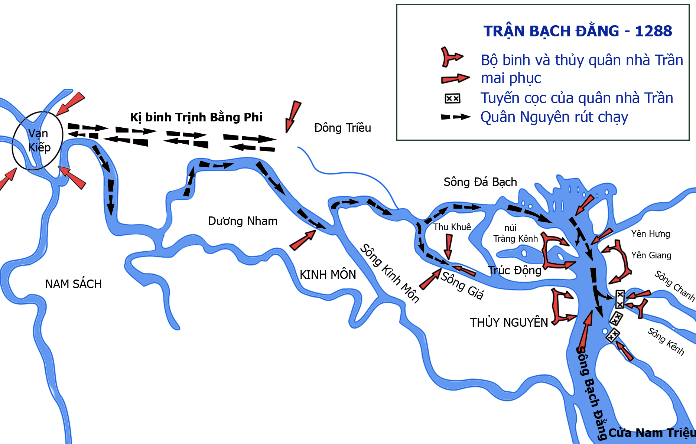

Slide 33
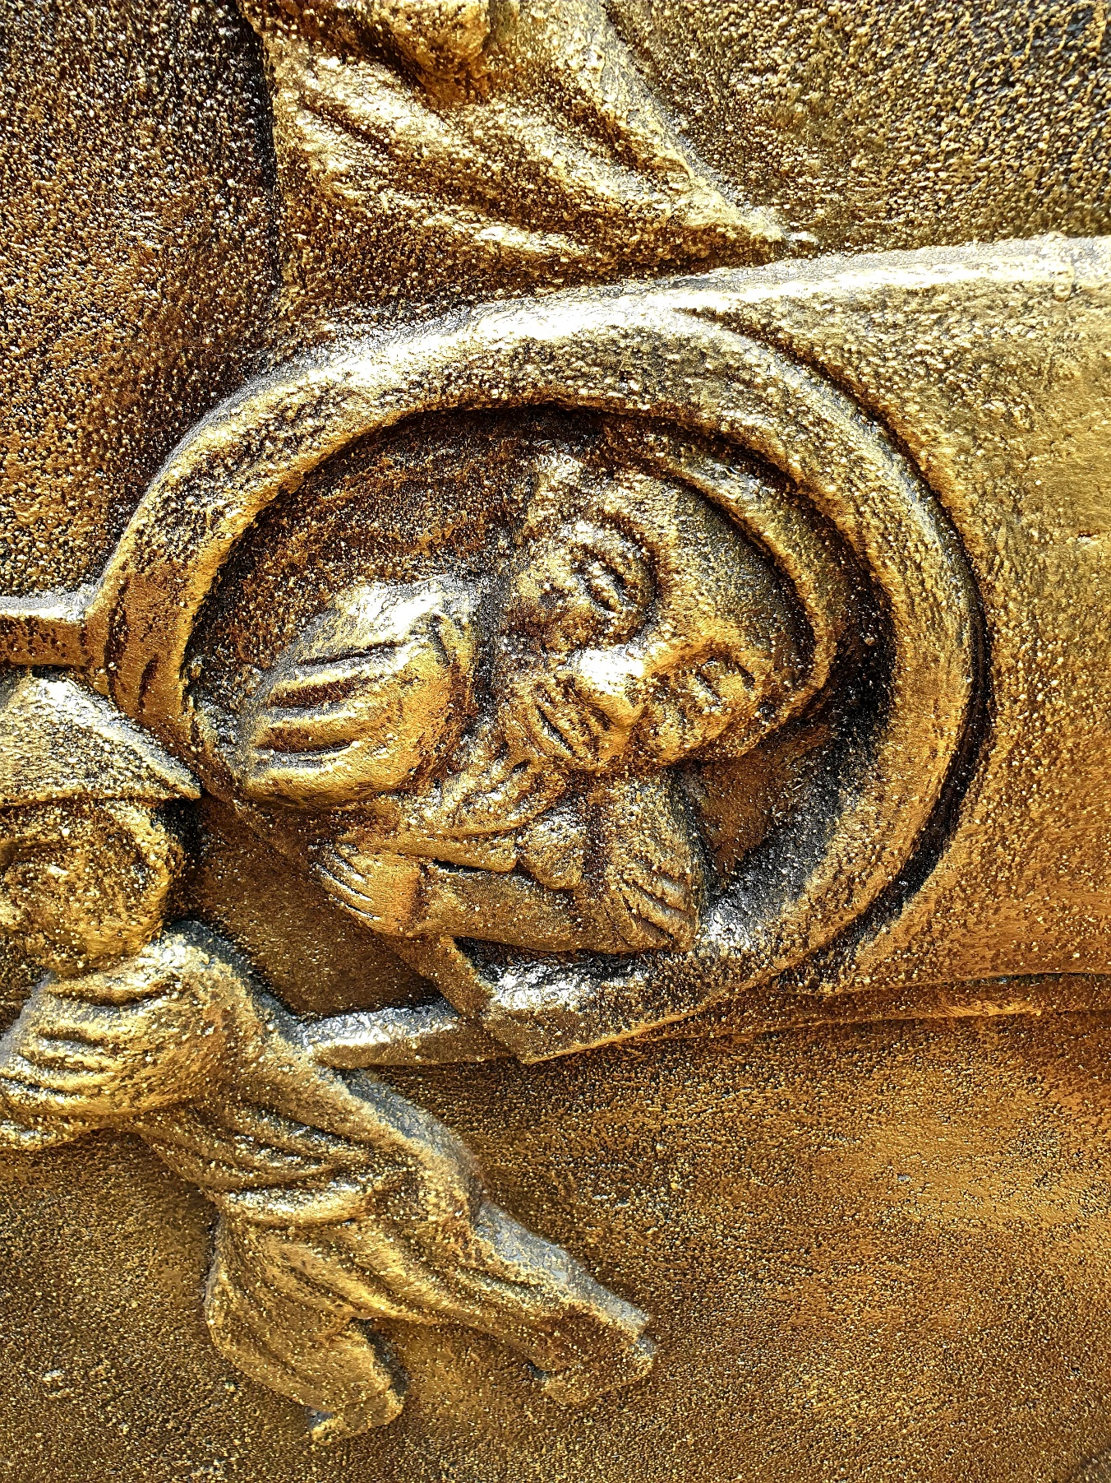
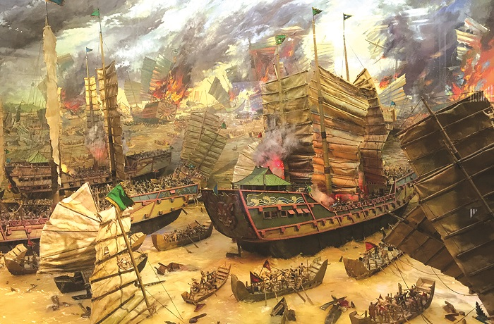
Điêu khắc hình Thoát Hoan đang chui ống đồng
Sa bàn minh họa trận Bạch Đằng 1288

Slide 34
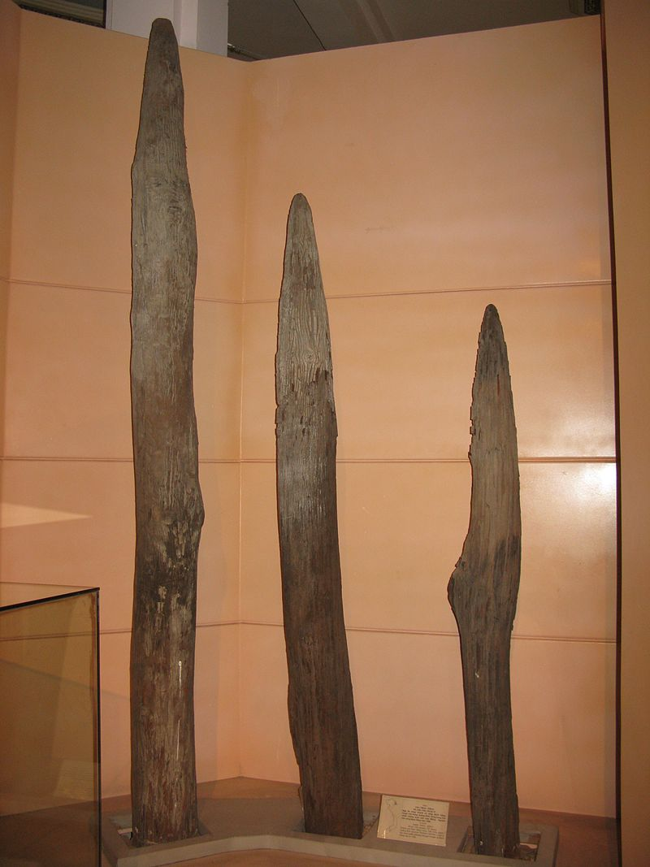
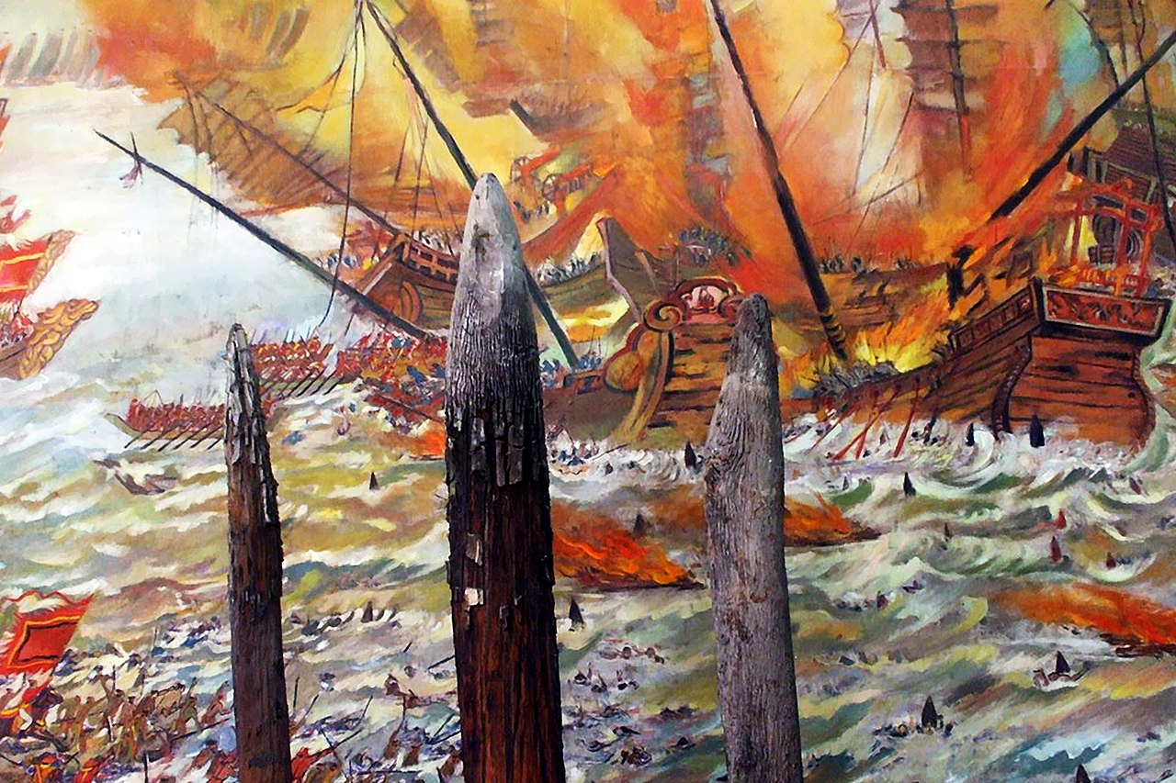
Cọc nhọn quân Đại Việt dùng để tiêu diệt thủy quân Nguyên, trưng bày tại Bảo tàng Lịch sử Việt Nam
Các cọc sông Bạch Đằng năm 1288 với ảnh nền mô phỏng trong chiến trận (trưng bày ở Bảo tàng Lịch sử Thành phố Hồ Chí Minh).

Slide 35
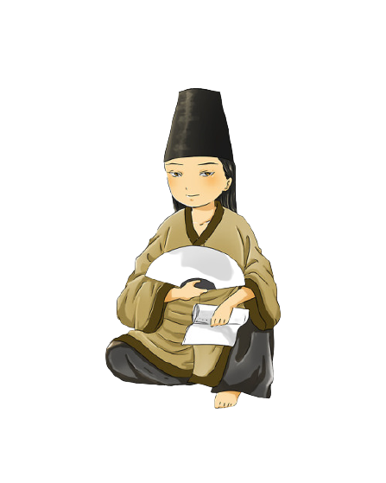
Cách đánh giặc của nhà Trần trong cuộc kháng chiến lần thứ ba có gì giống và khác so với lần thứ hai?
Giống nhau:
Tránh thế giặc mạnh lúc đầu.
Chủ động vừa chặn giặc vừa rút lui để bảo toàn lực lượng.
Chờ thời cơ để phản công tiêu diệt giặc.
Thực hiện kế hoạch “vườn không nhà trống”.

Slide 36
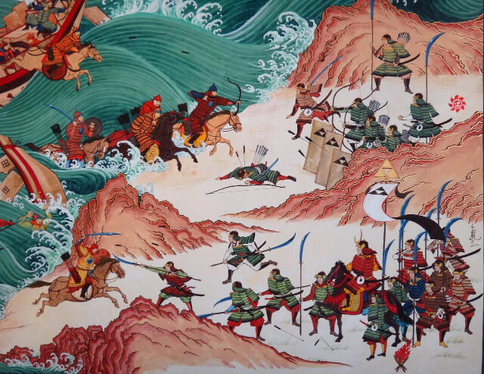
Khác nhau:
Tập trung tiêu diệt đoàn thuyền lương của Trương Văn Hổ để quân Mông - Nguyên không có lương thảo nuôi quân.
Dồn chúng vào thế bị động, khó khăn.
Chủ động bố trí trận địa bãi cọc ở sông Bạch Đằng để tiêu diệt đoàn thuyền chiến của giặc và đánh sập ý đổ xâm lược của nhà Nguyên đối với nước ta.

Slide 37
PHẦN 4
NGUYÊN NHÂN THẮNG LỢI VÀ Ý NGHĨA LỊCH SỬ CỦA BA LẦN KHÁNG CHIẾN CHỐNG QUÂN MÔNG – NGUYÊN

Slide 38
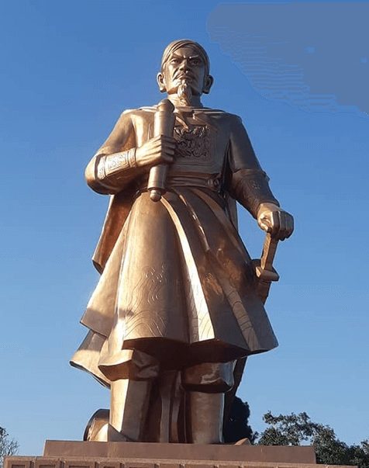
THẢO LUẬN NHÓM ĐÔI
Các em hãy quan sát hình 4, tư liệu 5 và thực hiện yêu cầu: Em hãy phân tích nguyên nhân thắng lợi của ba lần kháng chiến chống quân Mông - Nguyên.
5. Trần Quốc Tuấn đã tổng kết nguyên nhân thắng lợi: “vua tôi đồng lòng, anh em hào thuận, cả nước góp sức”.
(Theo Đại Việt sử ký toàn thư, Tập II, Sđd, tr.210)

Slide 39
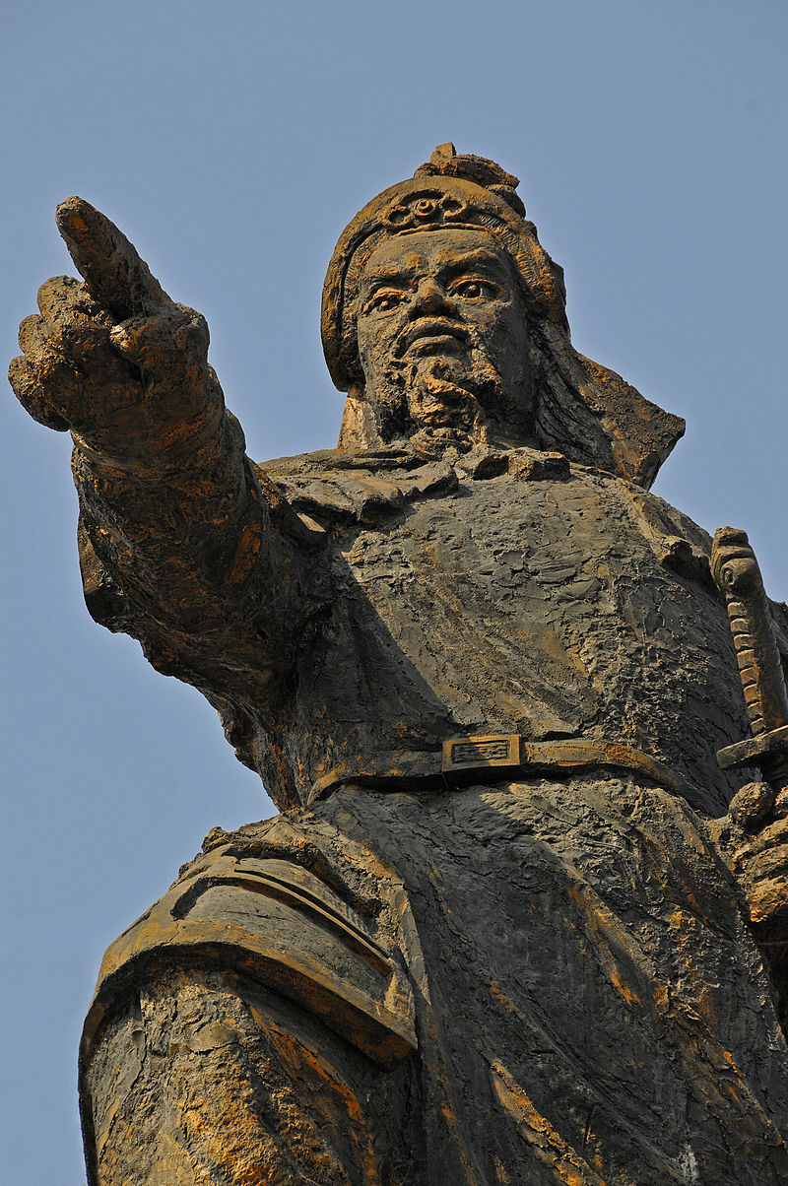
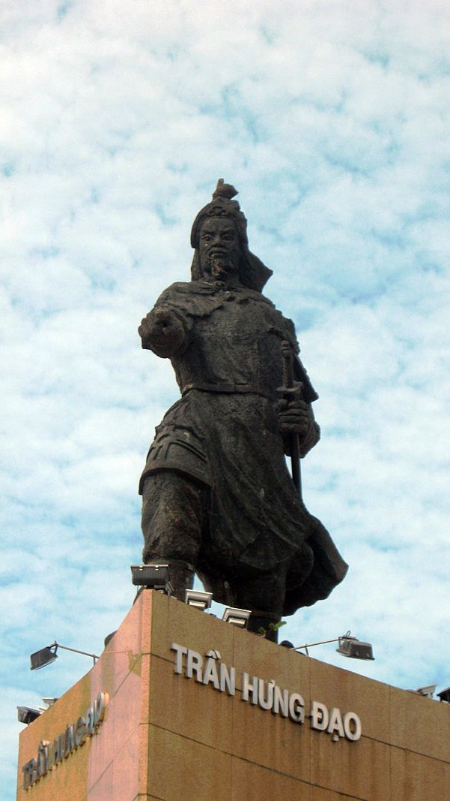
a) Nguyên nhân thắng lợi
Lòng yêu nước, tinh thần đoàn kết, ý chí độc lập tự chủ và quyết tâm đánh giặc của quân dân Đại Việt.
Kế sách đánh giặc đúng đắn và sáng tạo: chủ động trong chuẩn bị kháng chiến, tránh chỗ mạnh, đánh chỗ yếu.
Sự chỉ huy tài ba của các vị vua và danh tướng nhà Trần.
Tượng Trần Hưng Đạo tại công trường Mê Linh

Slide 40
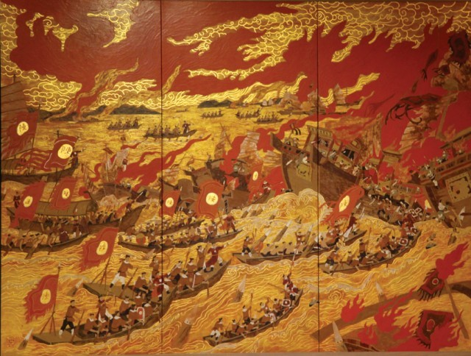
THẢO LUẬN NHÓM
Các em hãy đọc thông tin mục 4b, quan sát Hình 5, thảo luận theo nhóm và thực hiện nhiệm vụ: Theo em, ba lần kháng chiến chống quân Mông – Nguyên thắng lợi có ý nghĩa quan trọng như thế nào?

Slide 41
b) Ý nghĩa lịch sử
Đã đập tan tham vọng và ý chí xâm lược của kẻ thù, bảo vệ vững chắc độc lập dân tộc.
Đóng góp vào truyền thống và nghệ thuật quân sự Việt Nam.
Để lại những bài học lịch sử quý giá: chăm lo sức dân, củng cố khối đoàn kết toàn dân tộc, phát huy sức mạnh của nhân dân trong công cuộc xây dựng và bảo vệ Tổ quốc.
Ngăn chặn cuộc xâm lược của quân Nguyên đối với Nhật Bản và các nước ở Đông Nam Á, làm suy yếu đế chế Mông - Nguyên.

Slide 42
LUYỆN TẬP
Câu 1: Nhà Trần đã chủ động đề ra kế hoạch gì để đối phó với quân xâm lược Mông Cổ?
A. Tăng cường phòng thủ ở biên giới.
B. Chuẩn bị lực lượng.
C. Chuẩn bị vũ khí.
D. Cả A, B, C đều đúng.

Slide 43
Câu 2: Điều nào dưới đây không đúng khi nói về cuộc kháng chiến chống quân Nguyên năm 1285:
A. Vua Trần mở Hội nghị Diên Hồng bàn kế sách và khẳng định quyết tâm chống giặc.
B. Nhà Trần thay đổi kế sách vườn không nhà trống sang kế sách tổ chức đánh đồn lương của quân địch.
C. Quân dân nhà Trần kiên cường chiến đấu, từng bức làm tiêu hao lực lượng địch.
D. Trần Quốc Tuấn đã soạn Hịch Tướng Sĩ để khích lệ tinh thần chiến đấu của quân dân Đại Việt.

Slide 44
Câu 3: Vua Trần Nhân Tông hỏi: Giặc tới liệu tình hình thế nào? Trần Quốc Tuấn trả lời: Năm nay đánh giặc nhàn.
Câu nói trên có ý nghĩa gì?
A. Thể hiện sự tự tin vào
thế trận.
B. Tin tưởng vào tiền đồ tất thắng của cuộc kháng chiến.
C. Năng lực của quân ta đủ sức chiến đấu với quân giặc.
D. Cả A, B, C đều đúng.

Slide 45
Câu 4: Đâu không phải là nguyên nhân dẫn đến thắng lợi của ba lần kháng chiến chống quân Mông – Nguyên?
A. Là kết quả của lòng yêu nước, tinh thần đoàn kết, ý chí độc lập tự chủ và quyết tâm đánh giặc của quân dân Đại Việt.
B. Nhà Trần đã đề ra kế sách đánh giặc đúng đắn và sáng tạo: chủ động trong chuẩn bị kháng chiến, tránh chỗ mạnh, đánh chỗ yếu.
C. Quân Mông – Nguyên ngày càng suy yếu dần, không đủ lực lượng và lương thực để quyết chiến với quân dân Đại Việt.
D. Cuộc kháng chiến của quân dân nhà Trần được đặt dưới sự chỉ huy tài ba của các vị anh hùng dân tộc.

Slide 46
Câu 5: Tượng Quốc công tiết chế Trần Hưng Đạo đặt tại:
A. Hải Phòng.
B. Nghệ An.
C. Thái Bình.
D. Hải Dương.

Slide 47
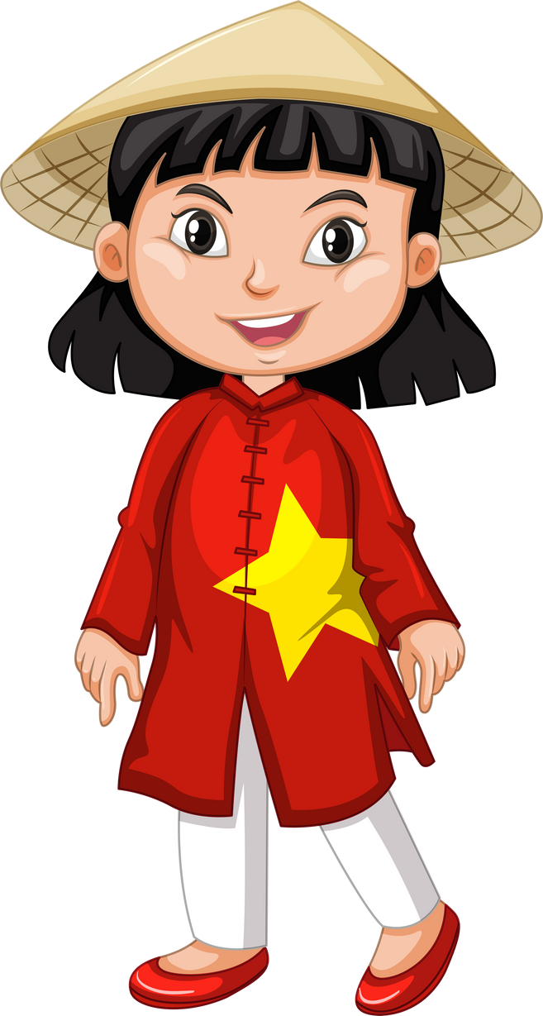
Từ kiến thức đã học ở bài 13 và bài 14, em hãy đánh giá ngắn gọn về vai trò của các nhân vật lịch sử: Trần Thủ Độ, Trần Quốc Tuần đối với nhà Trần và kháng chiến chống quân Mông – Nguyên.

Slide 48
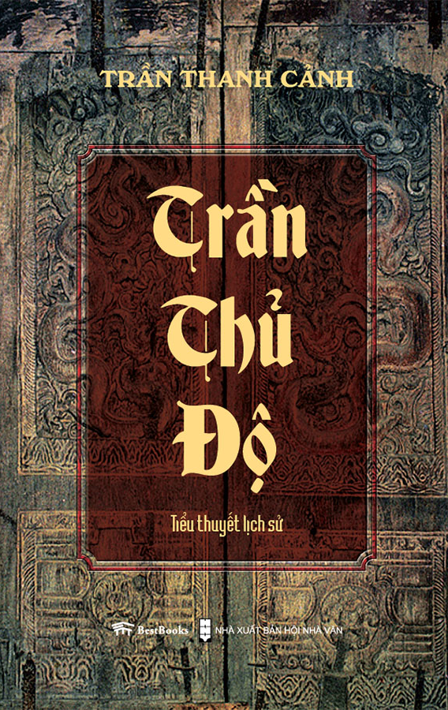
Trần Thủ Độ
Vị quan khai quốc của triều Trần.
Trong cuộc kháng chiến chống quân xâm lược Mông Cổ năm 1258, Thái sư Trần Thủ Độ làm Tổng chỉ huy quân đội, đã lãnh đạo quân dân nhà Trần đánh đuổi quân xâm lược ra khỏi bờ cõi.

Slide 49
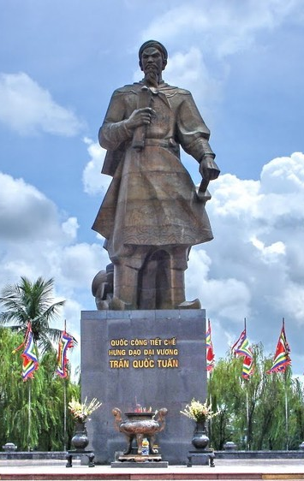
Trần Quốc Tuấn
Vị Tổng chỉ huy quân đội trong hai cuộc kháng chiến năm 1285 và năm 1287 – 1288.
Cùng với các vua Trần đưa ra những chủ trương, kế sách đúng đắn, là điều kiện tiên quyết dẫn đến thắng lợi của các cuộc kháng chiến.
Người huấn luyện quân đội, khích lệ tinh thần các chiến sĩ thông qua việc soạn thảo Hịch tướng sĩ.
Tác giả của các bộ binh thư nổi tiếng: Binh thư yếu lược, Vạn Kiếp tông bí truyền thu.

Slide 50


VẬN DỤNG
Đề bài: Chiến thắng của ba lần chống quân xâm lược Mông - Nguyên đã để lại cho chúng ta bài học gì đối với công cuộc bảo vệ Tổ quốc hiện nay?
Kiên quyết giữ vừng nền độc lập dân tộc, bờ cõi của đất nước.
Củng cố khối đại đoàn kết toàn dân, dựa vào dân để xây dựng và bảo vệ đất nước.

Slide 51



HƯỚNG DẪN VỀ NHÀ
1
2
3
Trả lời câu 1 phần Luyện tập SGK tr.73 và làm bài tập Bài 13 Sách bài tập Lịch sử Địa lí 7 – phần Lịch sử.
Đọc và tìm hiểu trước Bài 15: Nước Đại Ngu thời Hồ (1400-1407).
Ôn tập lại kiến thức đã học.

Slide 52







CẢM ƠN CÁC EM
ĐÃ LẮNG NGHE BÀI GIẢNG!

